Slide 1
Open Source system
Pertemuan 7

Slide 2
Open Standard
Open Standard (Standar Terbuka) adalah standar yang tersedia untuk umum yang di dalamnya terdapat berbagai macam hak untuk digunakan maupun diasosiasikan.
Tidak ada definisi tunggal, dan interpretasi bervariasi sesuai penggunaan.
Ada sejumlah definisi standar terbuka yang menekankan berbagai aspek keterbukaan,
keterbukaan spesifikasi yang dihasilkan,
keterbukaan proses penyusunan, dan
kepemilikan hak dalam standar.

Slide 3
Open source initiative – Open standard
Yang diperlukan oleh Open Standard untuk Software menurut OSI:
"Standar terbuka" tidak boleh melarang penyesuaian implementasi dalam perangkat lunak sumber terbuka.
Kriteria Open Standard
Kejujuran di dalam Kode (Menghindari kode berbahaya/malicious)
Ketersediaan di bawah ketentuan royalty-free yang masuk akal
Paten diharuskan dibawah ketentuan royalty-free tanpa batas penggunaan
Tidak ada perjanjian yang harus dipenuhi seperti lisensi
Implementasi standard tidak boleh menggunakan teknologi lain yang tidak mematuhi kebutuhan di atas.

Slide 4
Standarisasi software
Tidak ada Batasan (Lingkupan, Penggunaan Teknologi, dll), Lebih Sedikit Batasan (Pengembangan dan Inovasi)
Pengembangan yang efisien & interoperabilitas: Standard ini meningkatkan efisiensi dan juga membuang batasan dari vendor dengan meningkatkan pertukaran data.
Perlindungan data hasil dari aplikasi open source, terkait dengan ekstensi data untuk kemudahan konversi di suatu masa nanti.
Lebih banyak pilihan dan variasi Ketika memilih vendor saat pengembangan
Kemudahan membuat versi port (Android, iOS, dll)

Slide 5
Perlindungan open source
Standarisasi Open Source termasuk pemberian lisensi dari setiap produk yang dibuat.
Lisensi adalah instrumen hukum (biasanya dengan cara hukum kontrak, dengan atau tanpa bahan cetak) yang mengatur penggunaan atau redistribusi perangkat lunak.
Terdapat berbagai macam lisensi yang dapat digunakan di perangkat lunak tergantung dari proses pengembangannya juga.
Penulis perangkat lunak berhak cipta dapat menyumbangkan perangkat lunak mereka ke domain publik, tidak dilindungi oleh hak cipta dan tidak dapat dilisensikan.

Slide 6

Public Domain
True Openness dan True Freedom
Perangkat lunak di domain publik tidak ada kepemilikan seperti hak cipta, merek dagang, atau paten.
Perangkat lunak dalam domain publik dapat dimodifikasi, didistribusikan, atau dijual bahkan tanpa atribusi apa pun oleh siapa pun

Slide 7
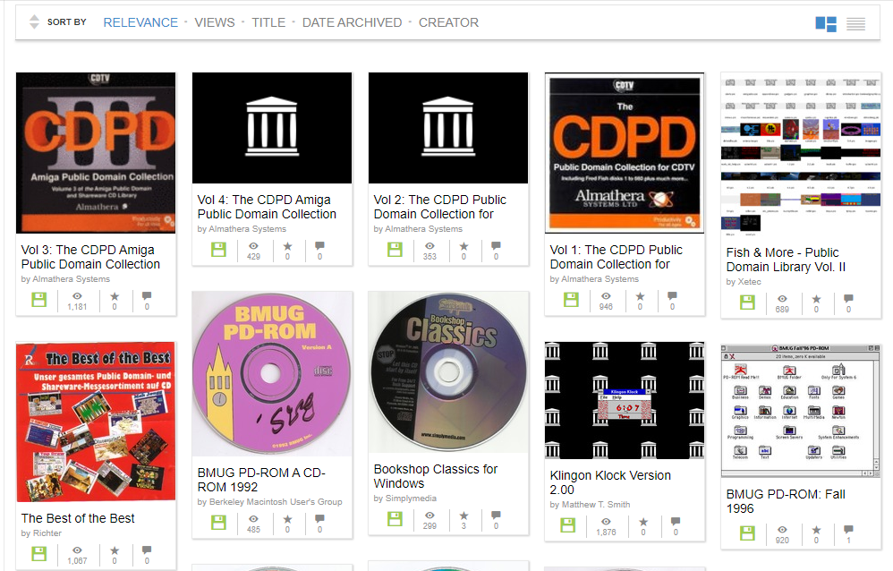

Slide 8
Open source vs public domain
"Open Source" menjelaskan subset perangkat lunak gratis yang tersedia di bawah lisensi hak cipta yang disetujui oleh Open Source Initiative sesuai dengan Definisi Open Source.
(Ada Lisensi Hak Cipta Yang Lebih Fleksibel) "Public Domain" berarti perangkat lunak yang tidak dibatasi oleh hak cipta. Mungkin karena telah kedaluwarsa, atau orang yang berhak menolak hak itu.
(Pengembang Memilih Tidak Ada Hak Cipta)

Slide 9

Lisensi
Jika Open Source memiliki berbagai jenis Lisensi, maka Public Domain hanya terdapat satu lisensi.
CC0 1.0 Universal (CC0 1.0) Public Domain Dedication

Slide 10

Open Source hardware
Open-source hardware (OSH) terdiri dari artefak fisik teknologi yang dirancang dan ditawarkan oleh gerakan desain-terbuka.
Desain perangkat keras (yaitu gambar mekanis, skema, tagihan bahan, sirkuit PCB, kode sumber HDL dan data sirkuit terintegrasi) semuanya dirilis dengan persyaratan bebas / gratis.

Slide 11
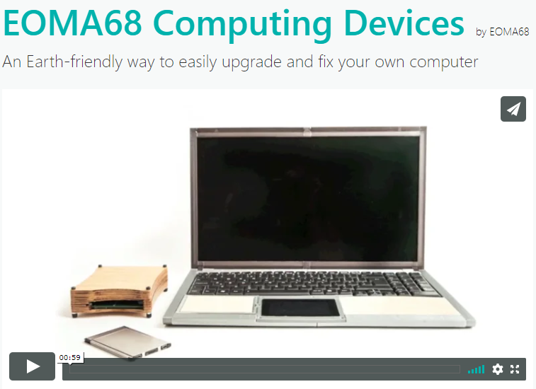
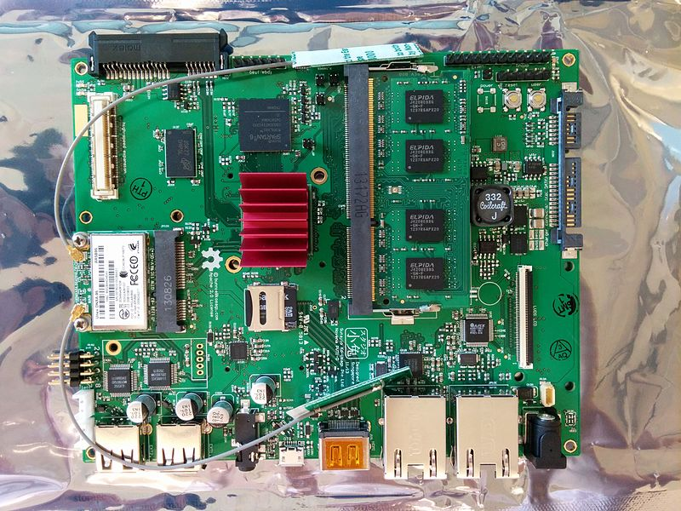

Slide 12
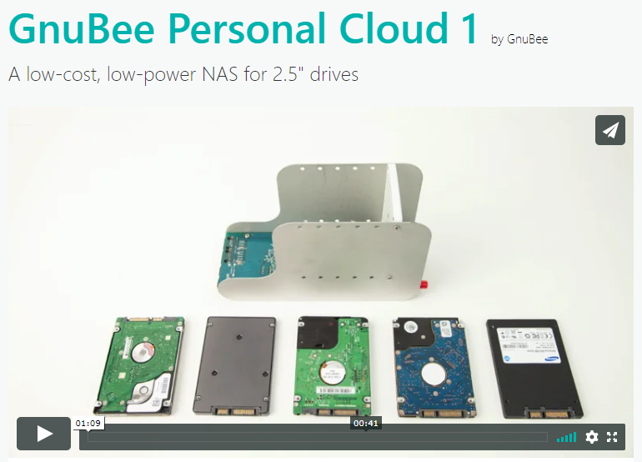

Slide 13
Daftar hardware
Arduino
Banana Pi
BeagleBoard
IGEPv2
OLinuXino
PandaBoard
Rascal
96Boards

Slide 14

Open content
Konten terbuka menjelaskan setiap karya yang dapat disalin atau dimodifikasi oleh orang lain secara gratis dengan mengaitkannya dengan pembuat aslinya, tetapi tanpa perlu meminta izin.
Hal ini telah diterapkan pada berbagai format, termasuk buku teks, jurnal akademik, film, dan musik. Istilah ini merupakan perluasan dari konsep terkait perangkat lunak open-source.

Slide 15
5R
Retain – Hak untuk membuat, memiliki, dan mengontrol kopian konten
Reuse – Hak untuk menggunakan dengan berbagai bentuk
Revise – Hak untuk mengadaptasi, mengatur, memodifikasi konten
Remix – Hak untuk mengkombinasikan dengan konten lain untuk membuat konten baru
Redistribute – Hak untuk membagikan kopian dari konten original, revisi, atau remix dengan orang lain

